Slide 1
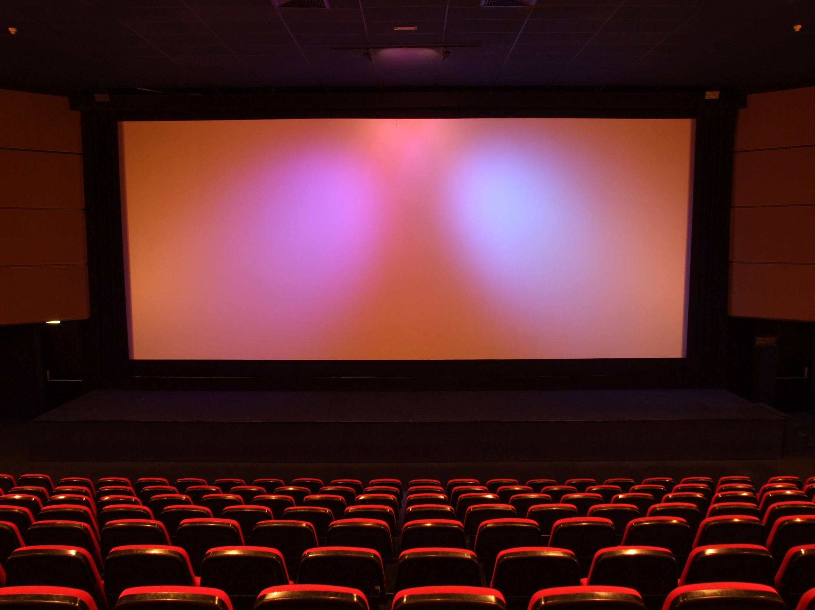




AUTOMATICO
DEJAR SOLO

Slide 2





Slide 3
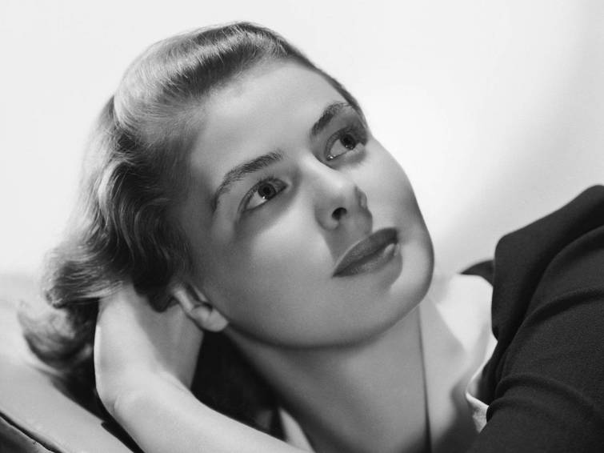
INGRID BERGMAN
100 AÑOS

Slide 4
AUTOR:E.DE LA PUENTE
FOTOGRAFIA:INTERNET
MUSICA:Casablanca

Slide 5
(Estocolmo, 29 de agosto de 1915 - Londres, 29 de agosto de 1982) fue una actriz sueca. Es la única actriz hasta el momento en conseguir 3 Óscar (sólo superada por Katharine Hepburn con cuatro estatuillas) y 5 Globo de Oro además de haber sido la primera ganadora del Premio Tony (Antoinette Perry Award) por su labor en teatro en Broadway. Considerada como uno de los mitos del séptimo arte,
HACER CLIC PARA SEGUIR

Slide 6
Estrella gracias a Casablanca
En 1942 se convierte en una de las estrellas de la época al protagonizar junto a Humphrey Bogart la película de Michael Curtiz "Casablanca". 1943 supone el año en el que recibe su primera candidatura a los Óscar, en este caso por su brillante labor en la película "Por quién doblan las campanas", aunque pierde el premio ante Jennifer Jones por "La cancion de Bernadette". Sin embargo, Ingrid Bergman se muestra satisfecha y declara públicamente frente a Jennifer Jones: "Tu Bernadette es mejor que mi María...". No obstante, al año siguiente obtiene el Óscar a la mejor actriz, esta vez por su papel en "Luz que agoniza". En 1945 recibe su tercera candidatura consecutiva a los Óscar, esta vez por la película "Las campanas de Santa María". La actriz recibiría su cuarta candidatura a los Óscar en la categoría de mejor actriz en 1948, por su papel en "Juana de Arco"
HACER CLIC PARA SEGUIR, SOLAMENTE EN ESTA

Slide 7
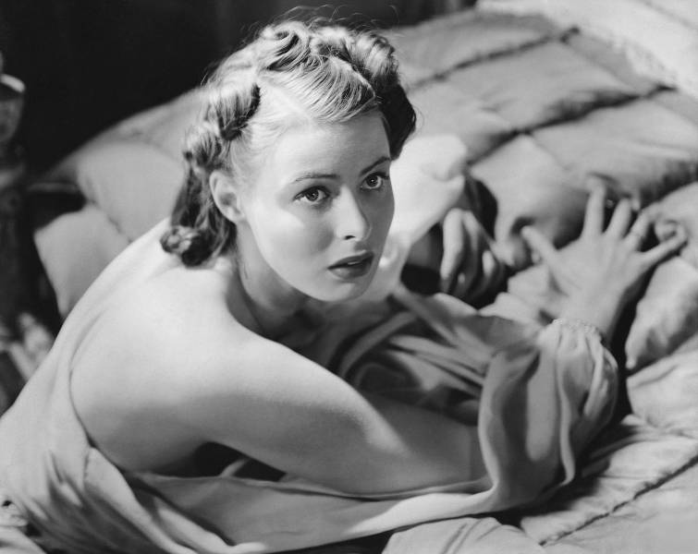

Slide 8
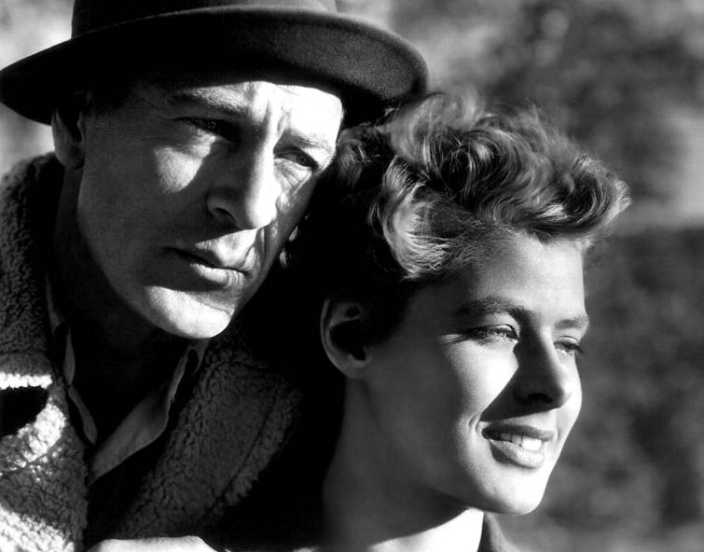

Slide 9
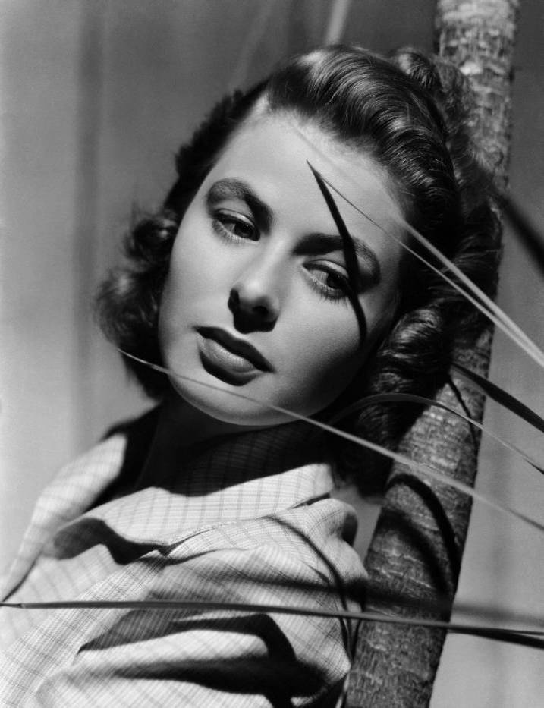

Slide 10
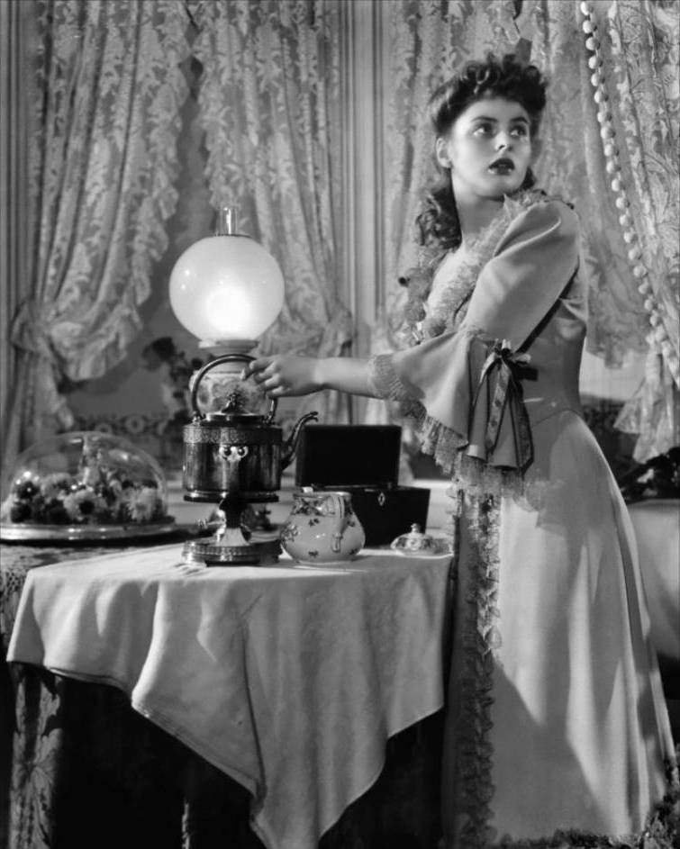
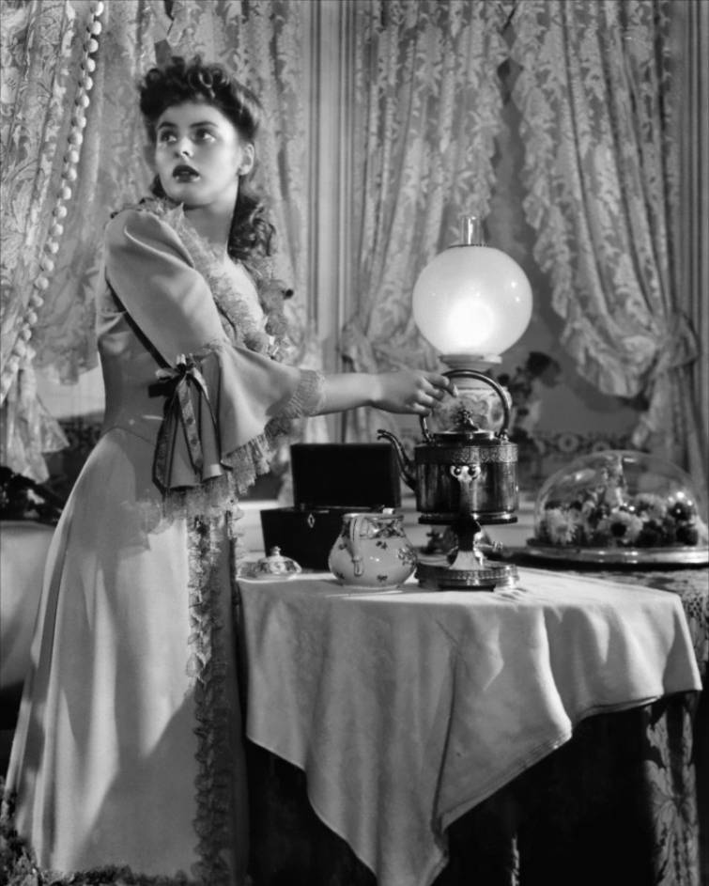

Slide 11
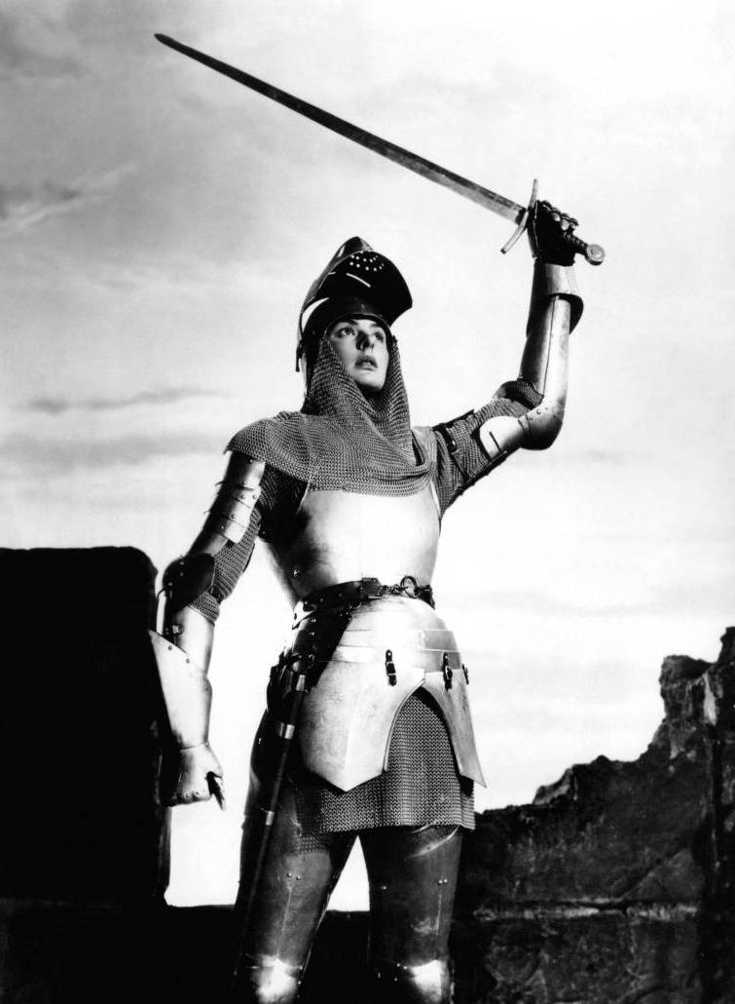
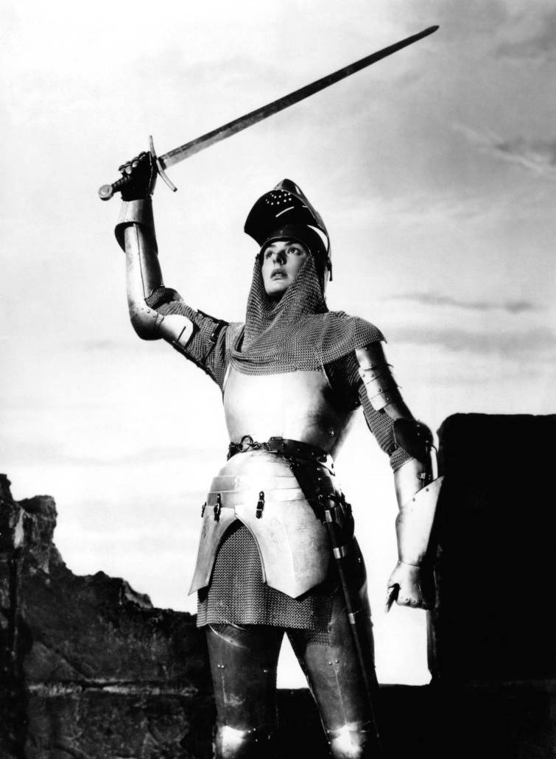

Slide 12
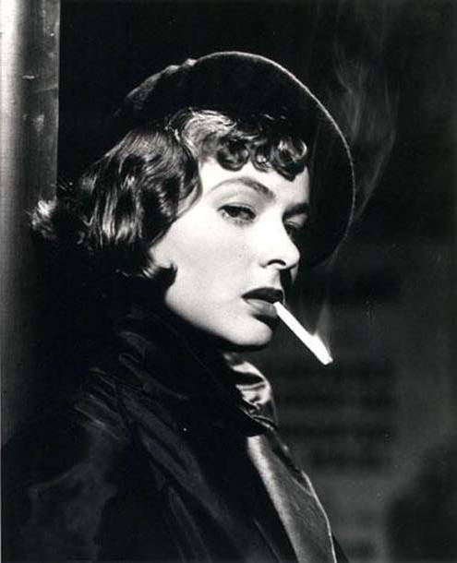
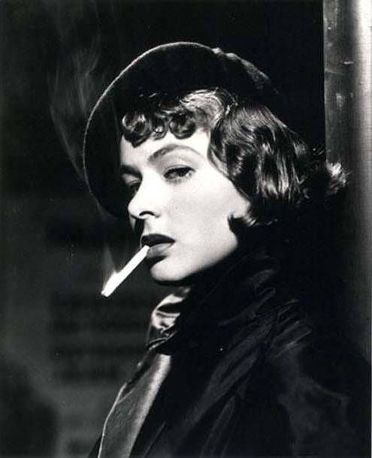

Slide 13
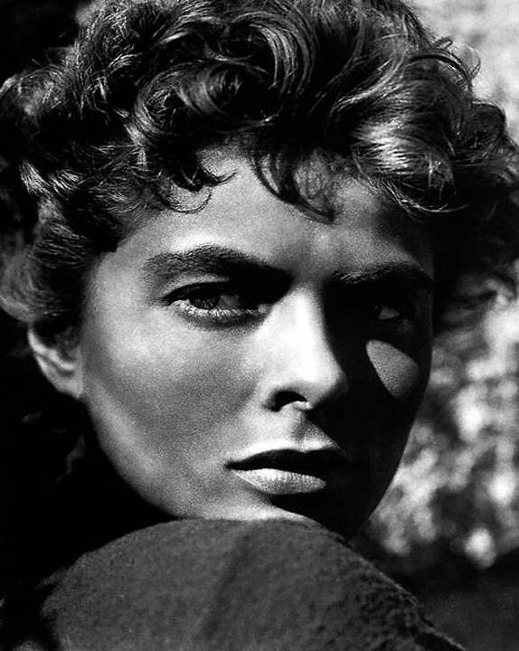
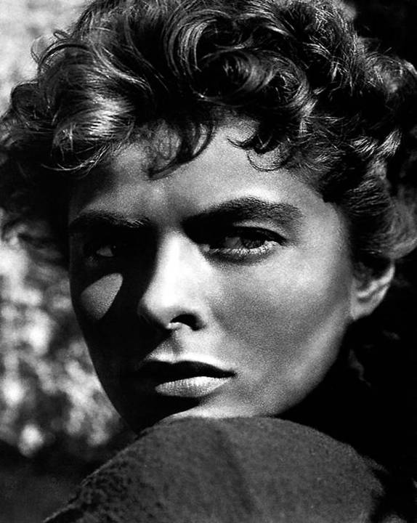

Slide 14
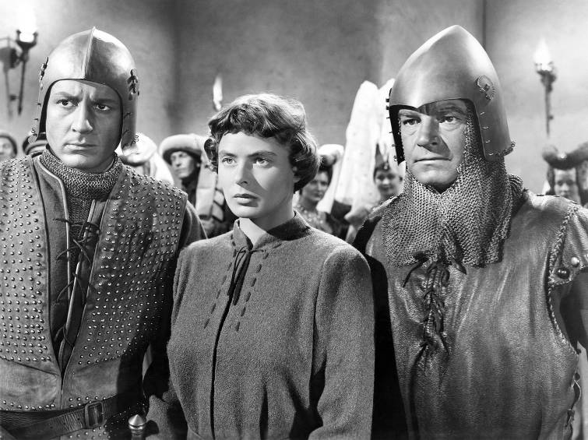

Slide 15

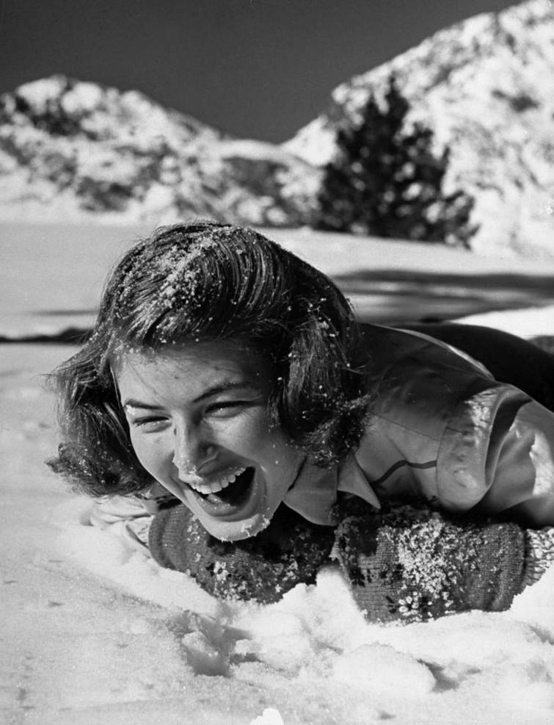

Slide 16
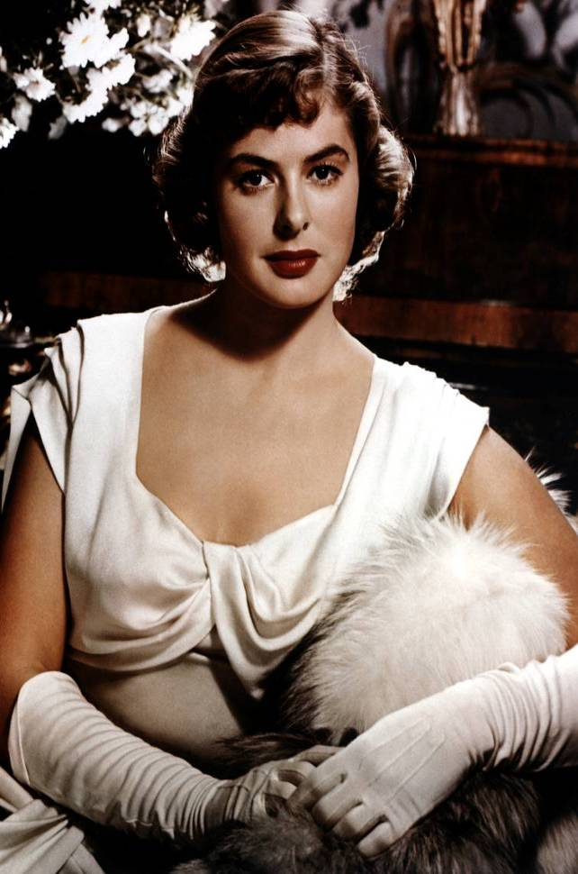

Slide 17
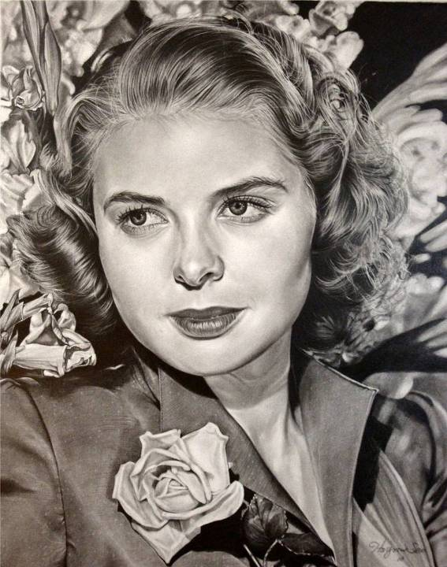

Slide 18
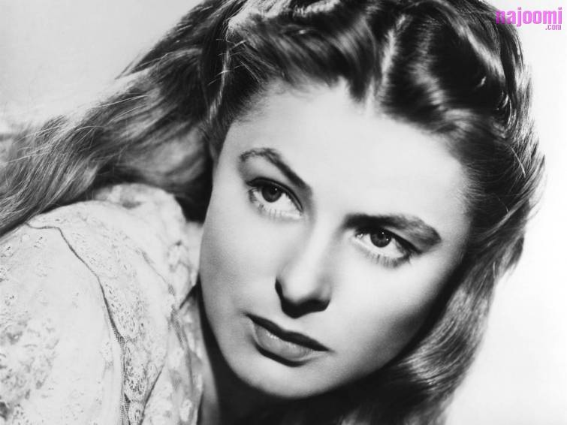

Slide 19
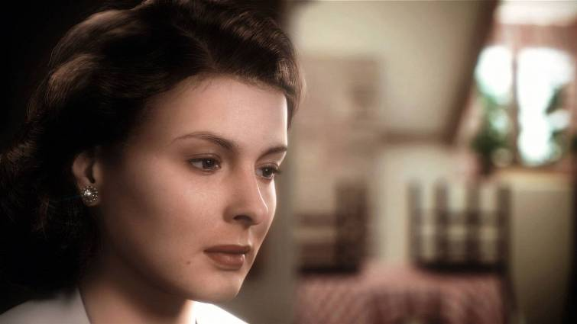

Slide 20
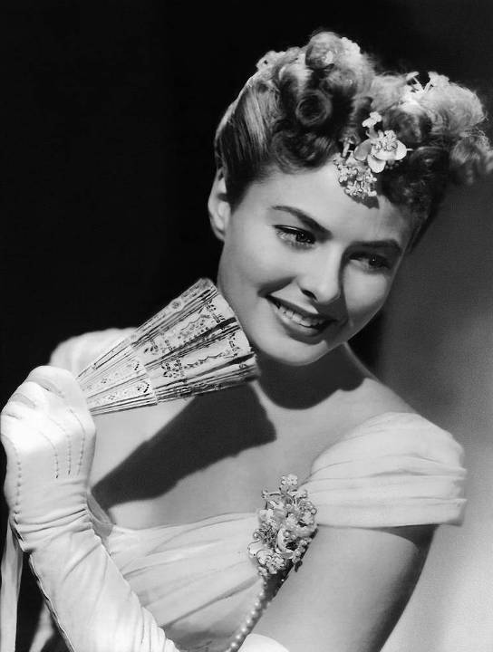
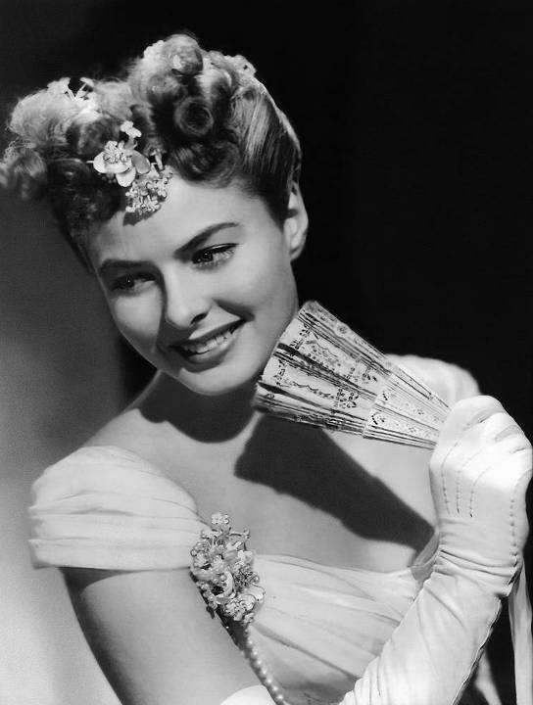

Slide 21
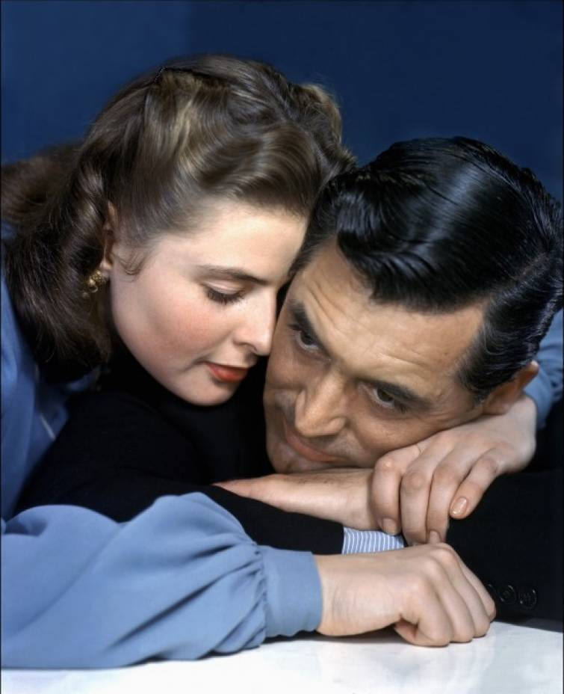
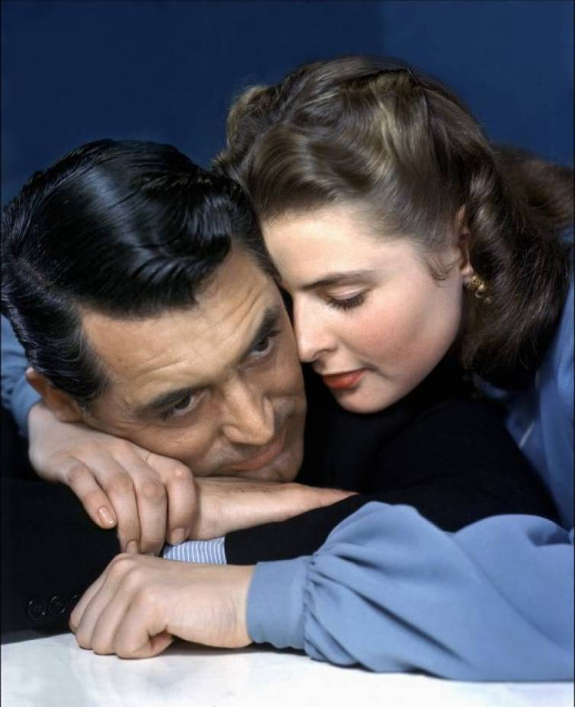

Slide 23
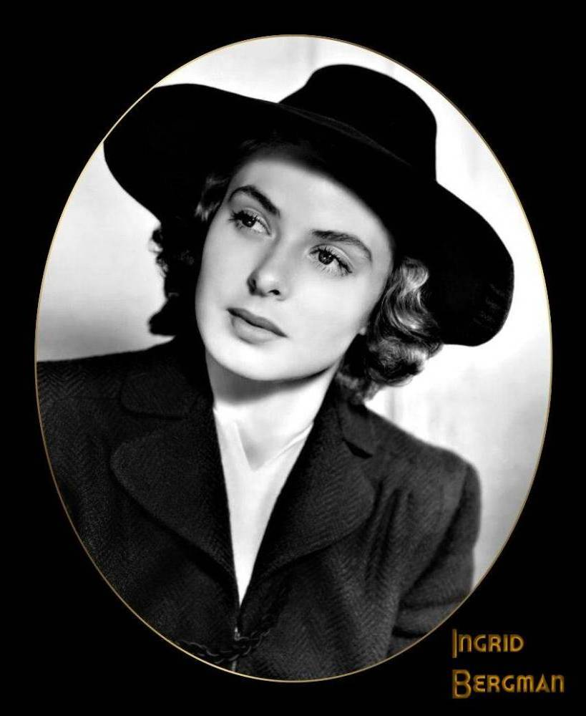
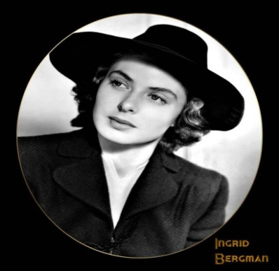

Slide 24
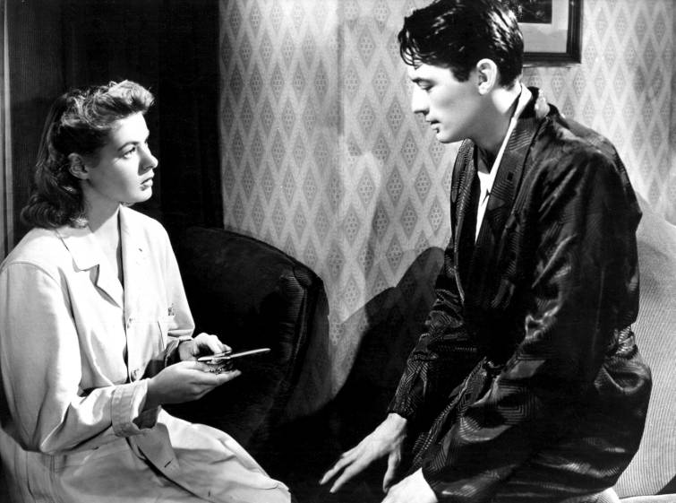

Slide 25
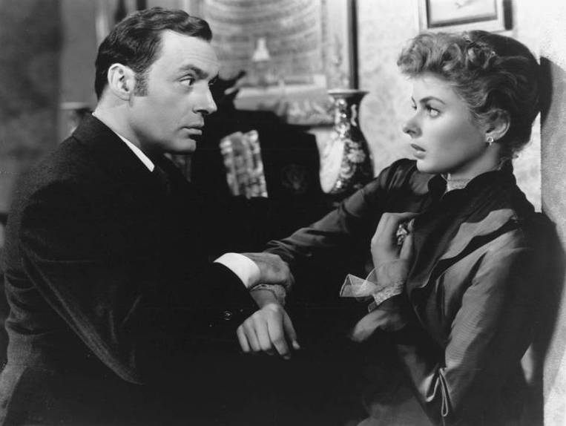

Slide 26
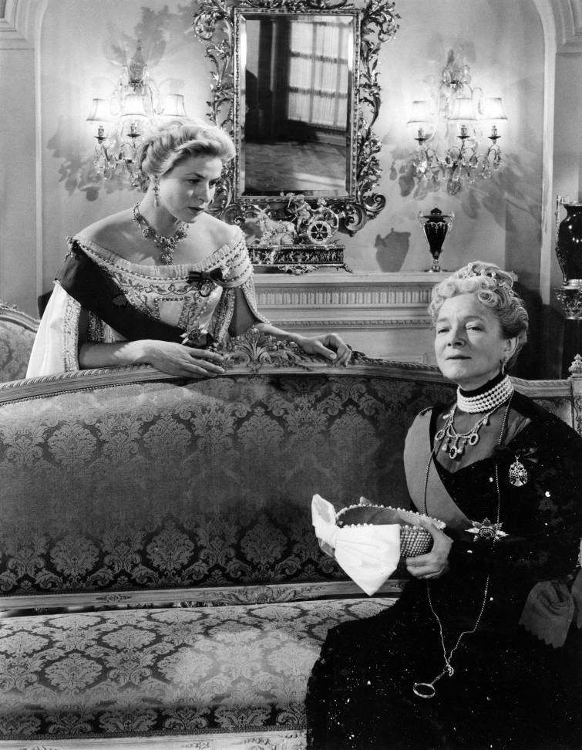

Slide 27
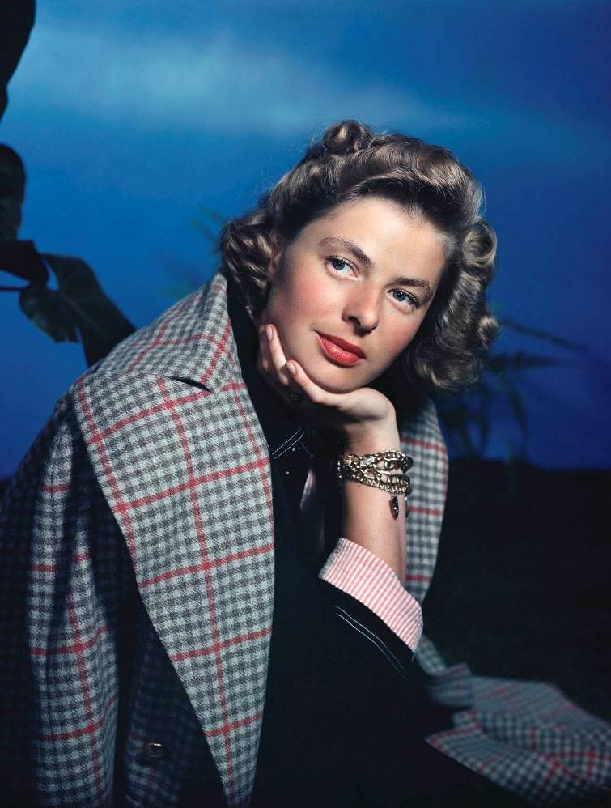
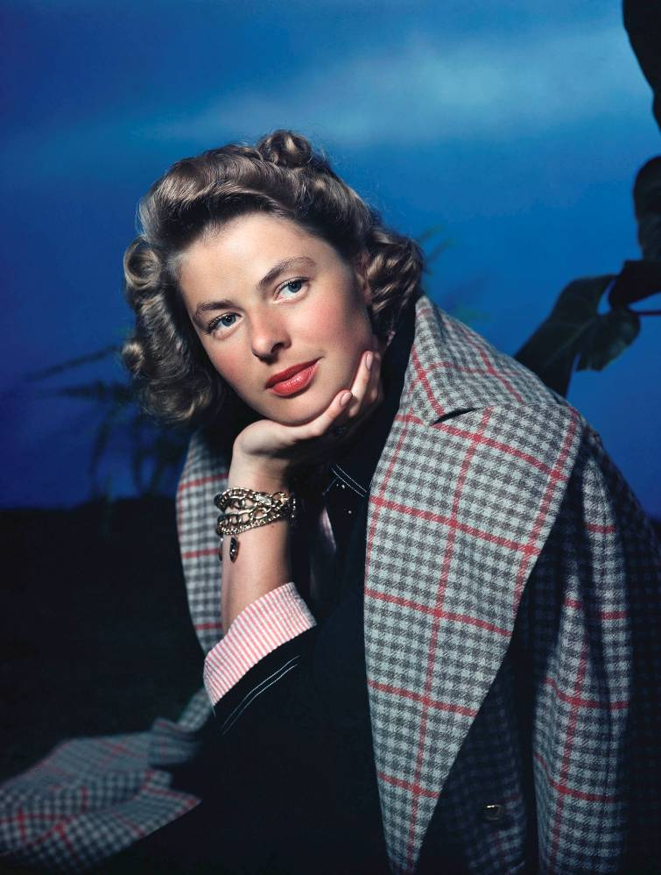

Slide 28
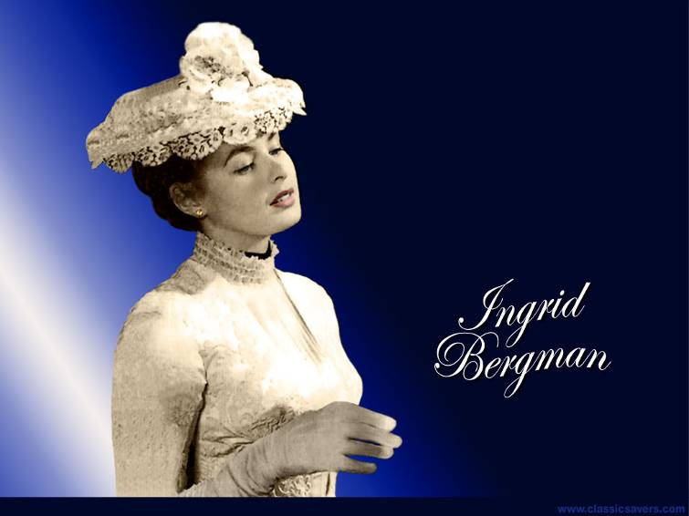

Slide 29
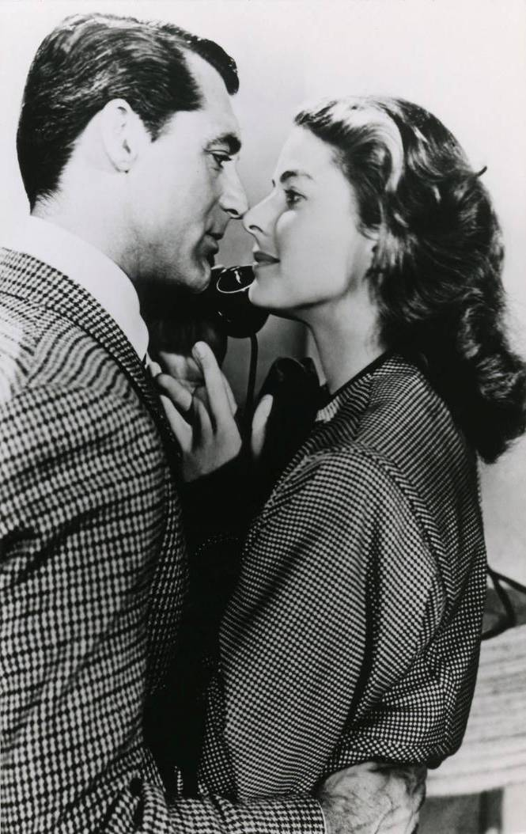

Slide 30
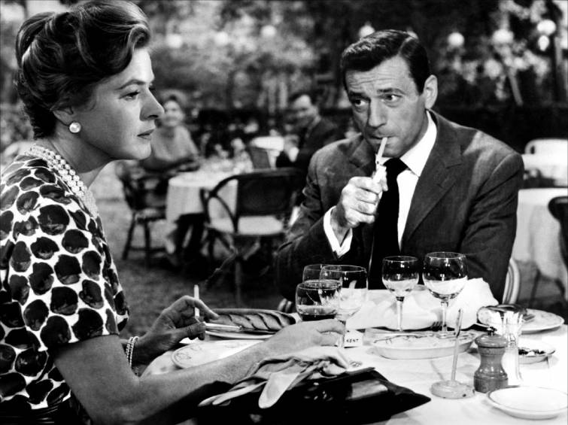

Slide 31
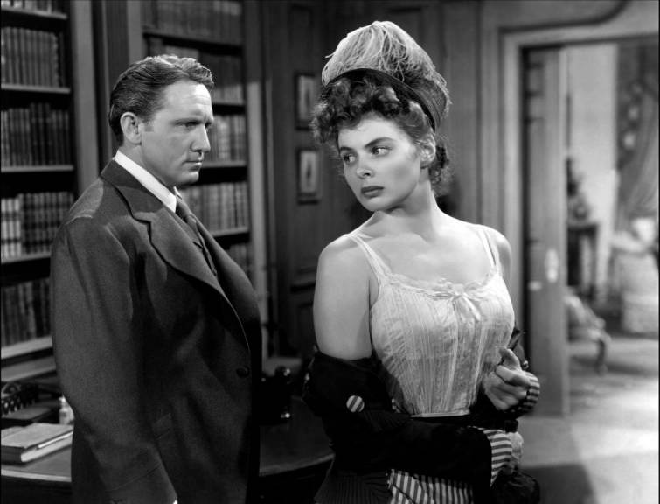

Slide 32
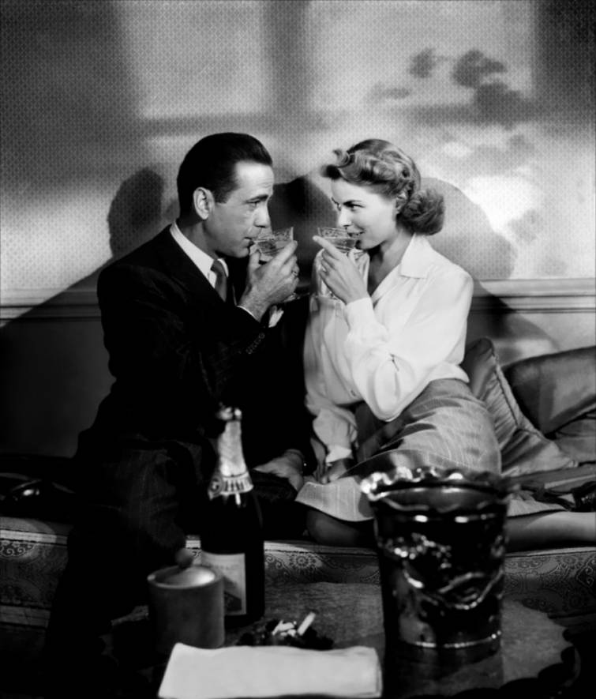
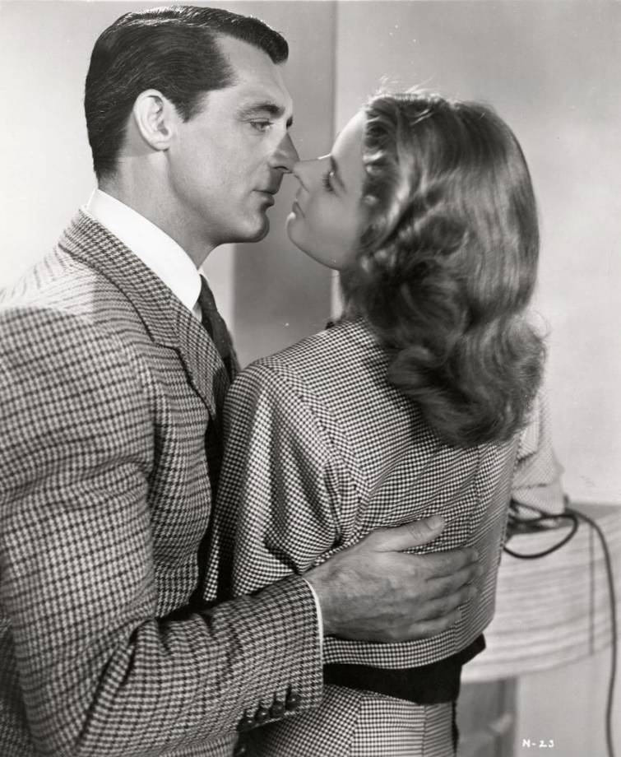

Slide 33
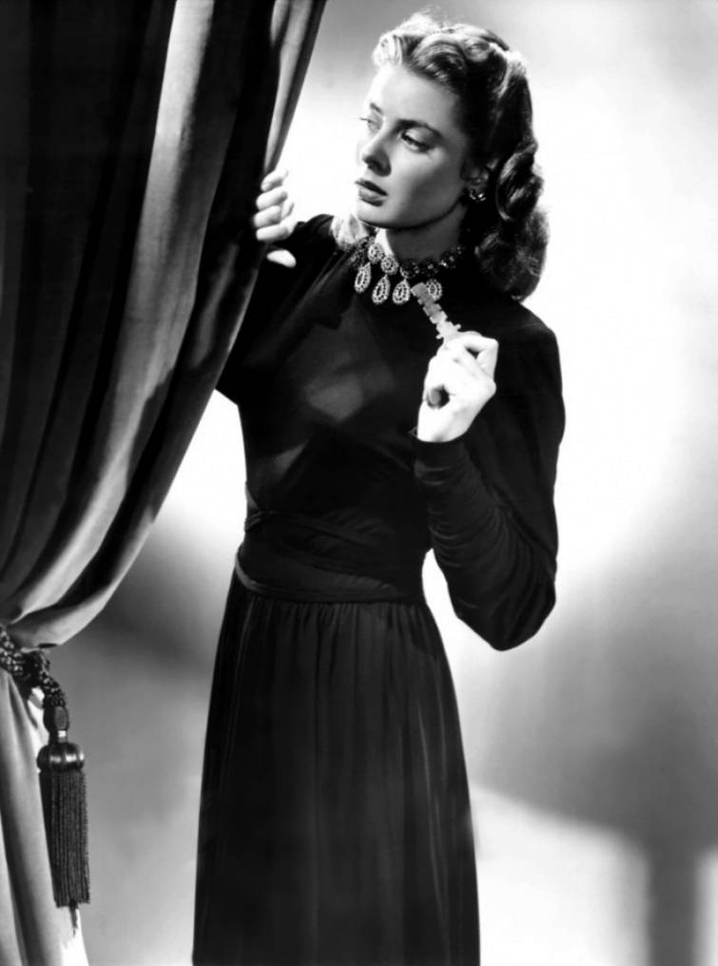
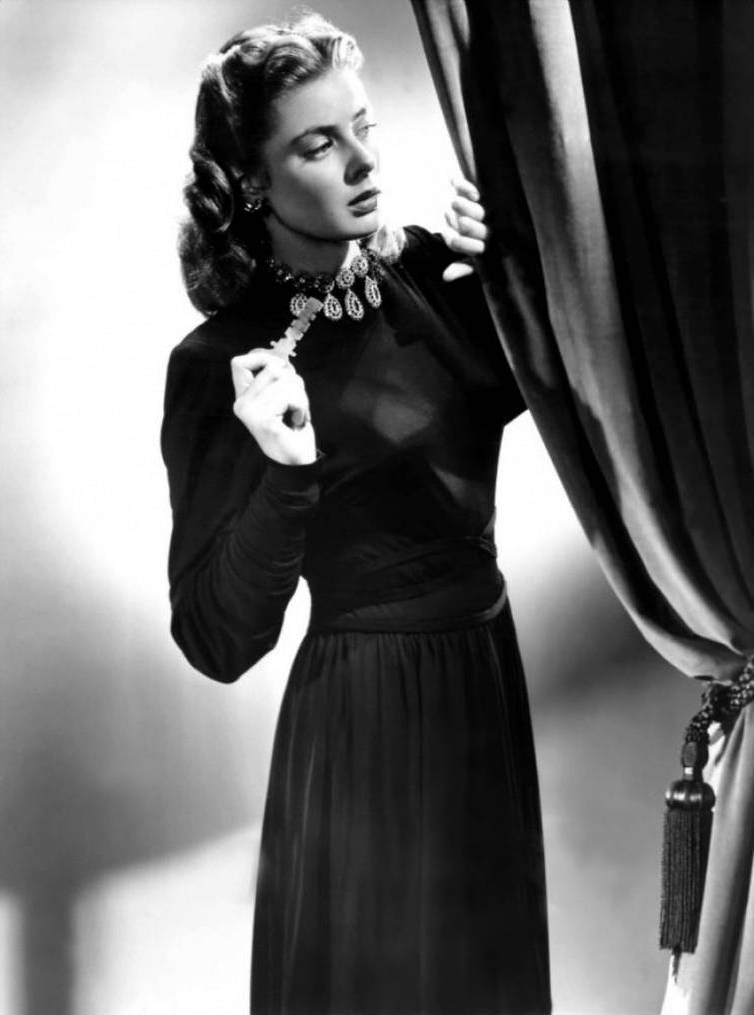

Slide 34
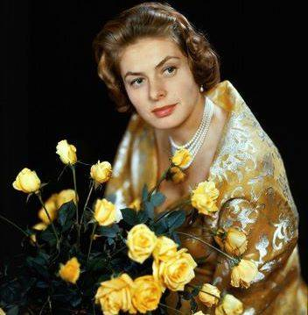
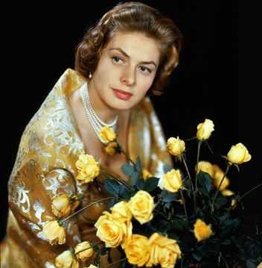

Slide 35
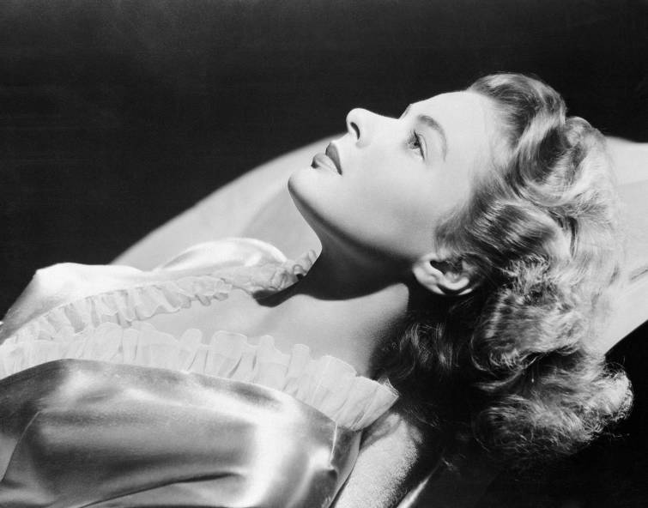

Slide 36
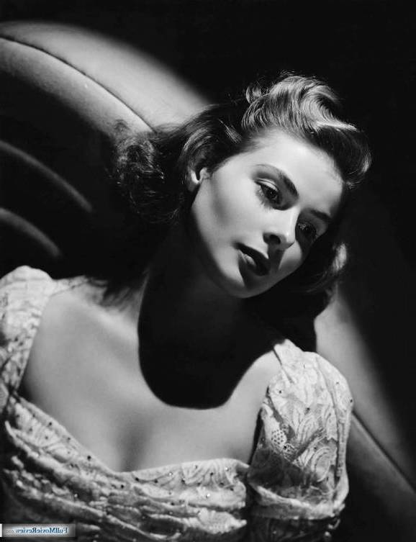
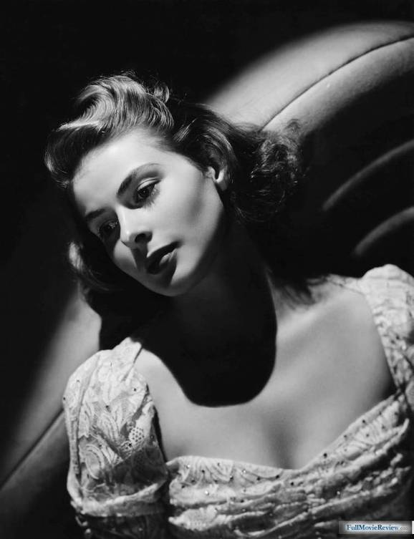

Slide 37
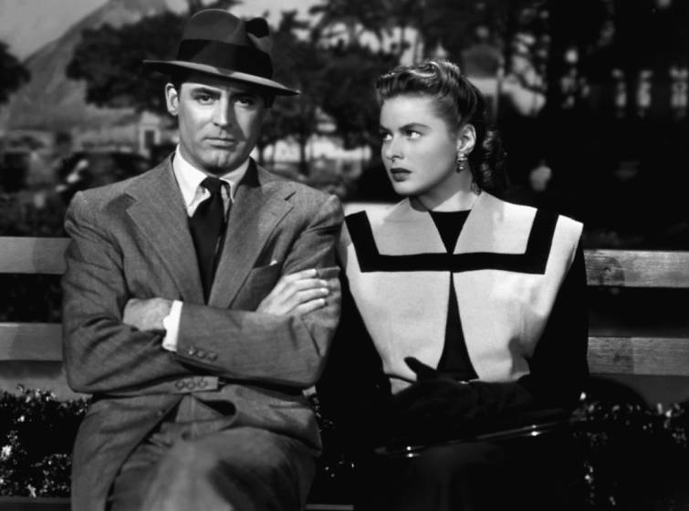

Slide 38
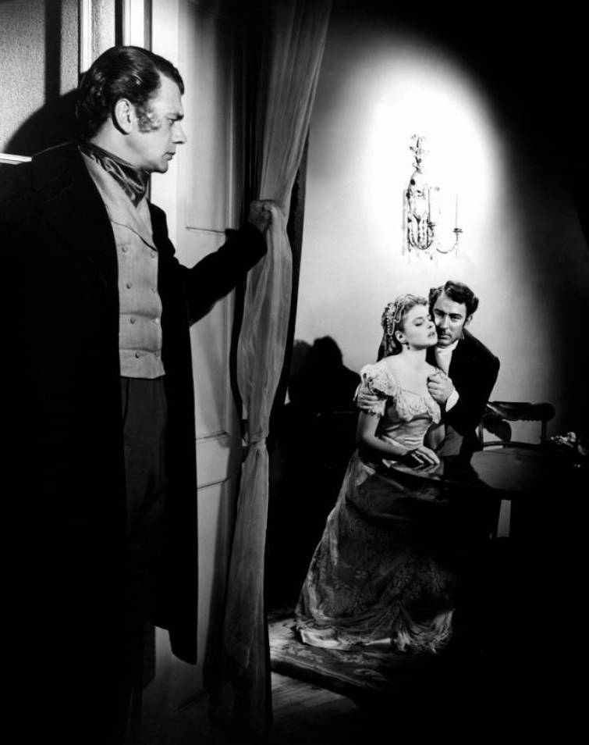
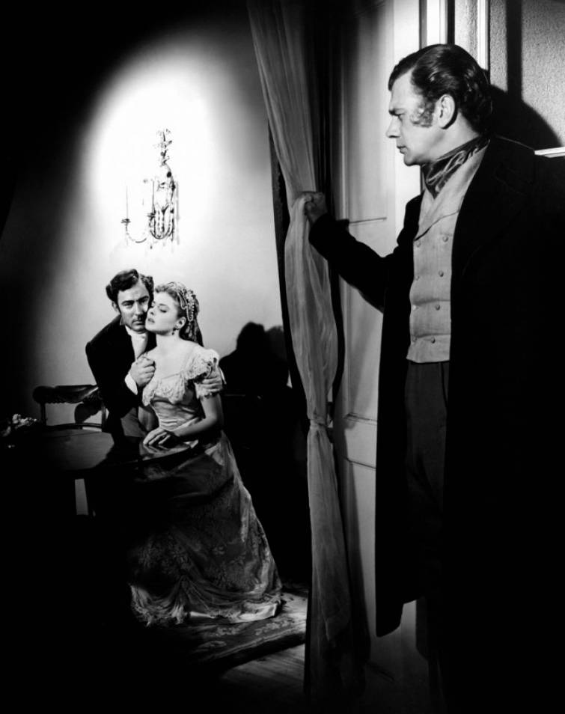

Slide 39
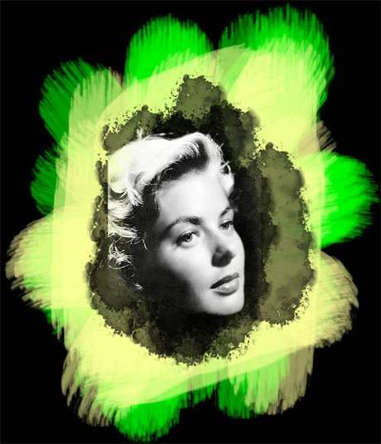
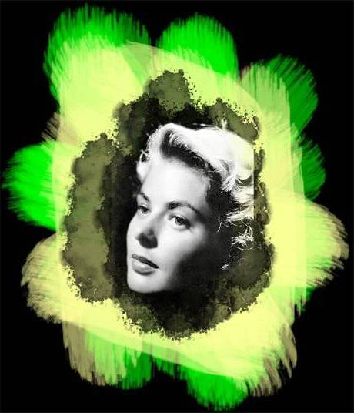

Slide 40
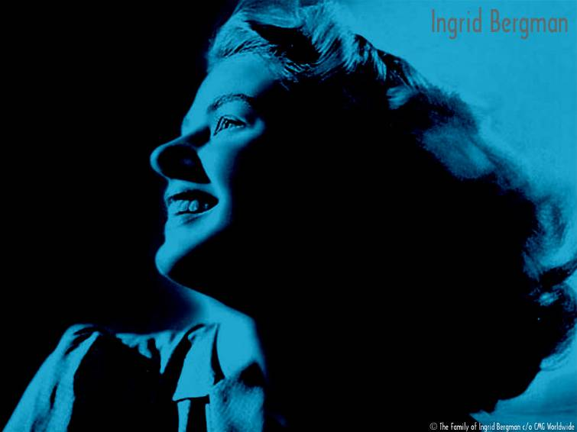

Slide 41
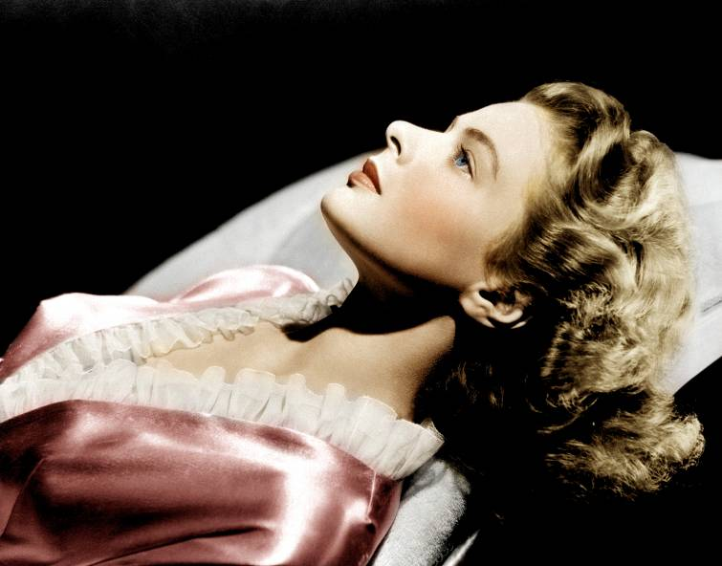

Slide 42


Slide 43


Slide 44



f i n
PPS

Slide 45
¡¡ Para todos aquellos/as que
aún recuerdan a los
ídolos de nuestra adolescencia !!
¡¡ Para aquellos/as que
eran demasiado jovenes
o aún no habían nacido !!!

Slide 46

HOMENAJE A UN CINE
Y A UNOS ACTORES QUE EL
VIENTO NUNCA SE LLEVÓ

Slide 47







¿Te ha gustado?
Puedes ver más entrando
Aquí
Además puedes recibir powerpoints en tu correo electrónico suscribiéndote aquí:

